Slide 1
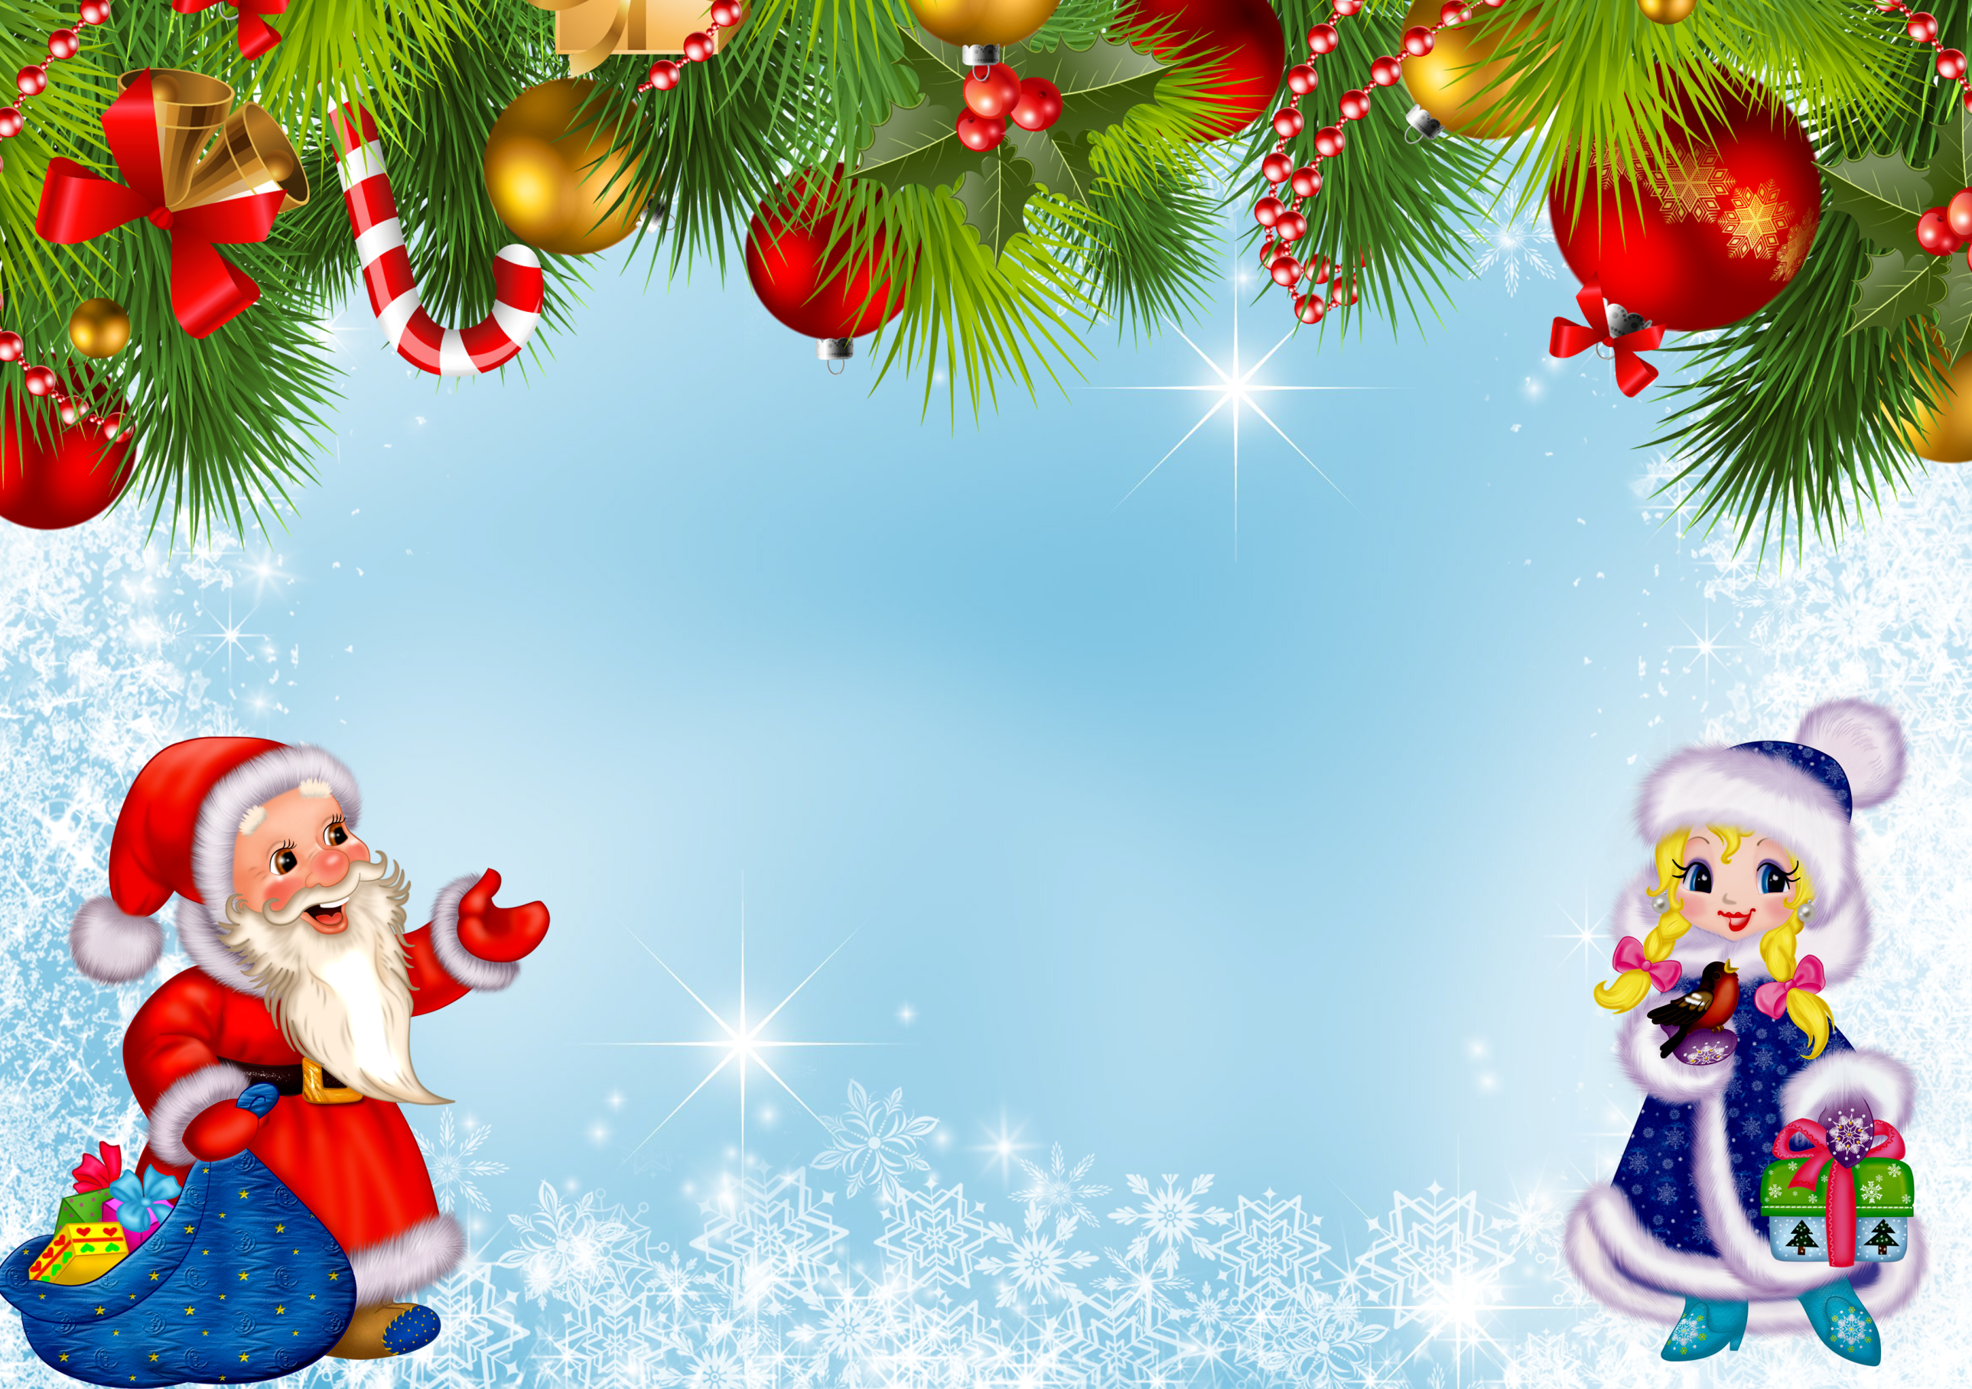
Новогоднее оформление старшей группы «Пчелки» тема: «Ожидаем Новый год вместе со сказкой «Морозко»
Муниципальное бюджетное дошкольное образовательное учреждение «Детский сад «Радужный» п. Зональная Станция» Томского района
Выполнили: Колчина Галина Сергеевна,
Мазурова Евгения Владимировна

Slide 2
Пояснительная записка
Участники: дети старшей группы «Пчёлки», воспитатели и родители.
Сроки реализации: с 01.12.2020. по 14.01.2021.
Цель: Создание атмосферы новогоднего волшебства в группе, общими усилиями - детей, педагогов и родителей.
Задачи:
Формировать представления о Новом годе как веселом и добром празднике.
Познакомить детей с правилами украшения елки.
Воспитывать у детей художественно – эстетический вкус, развивать фантазию.
Привлечь родителей к совместной творческой деятельности.
Сплотить коллектив детей для достижение общего результата.

Slide 3
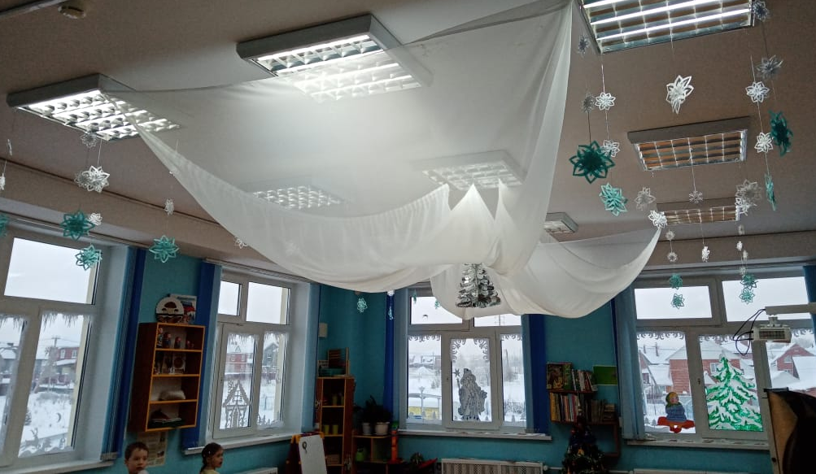
Новый год приходит к нам, праздник детям дарит.
Мы поверим в чудеса. Пусть нас позабавит.

Slide 4
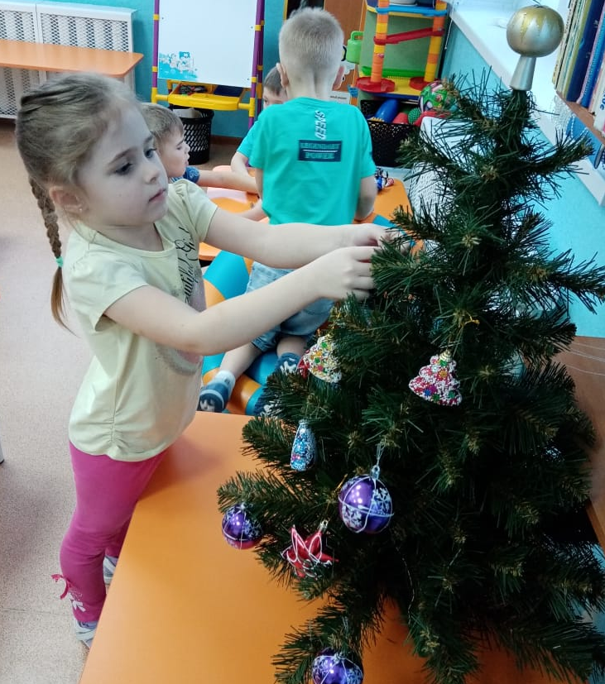
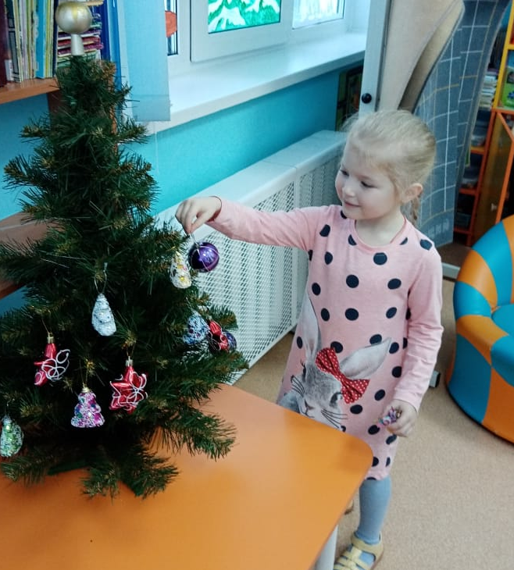
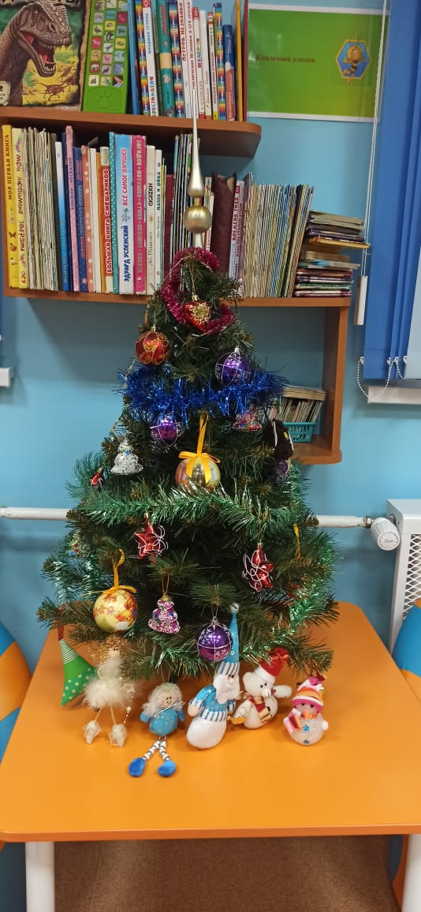
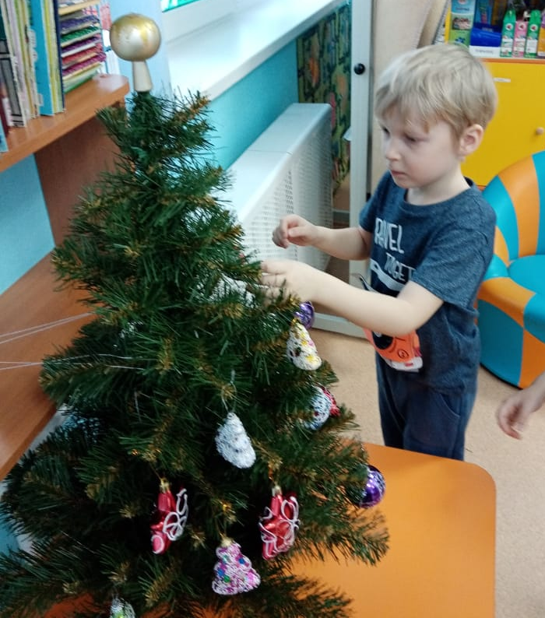
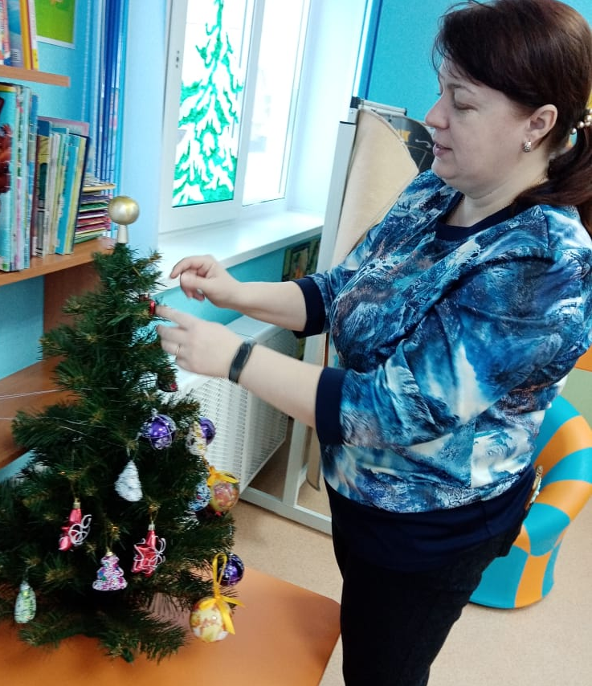
Нарядили ярко ёлку,
Пусть блестят её иголки,
Пусть сверкает мишура.
И резвится детвора.

Slide 5
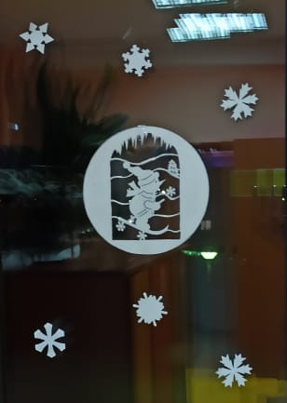
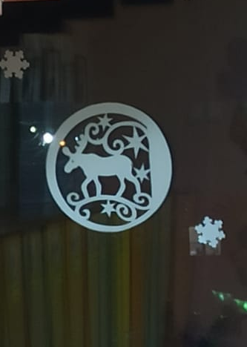
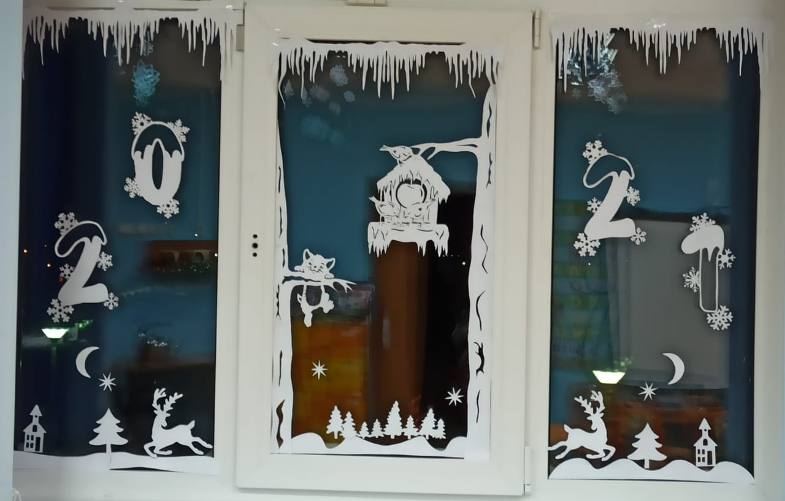
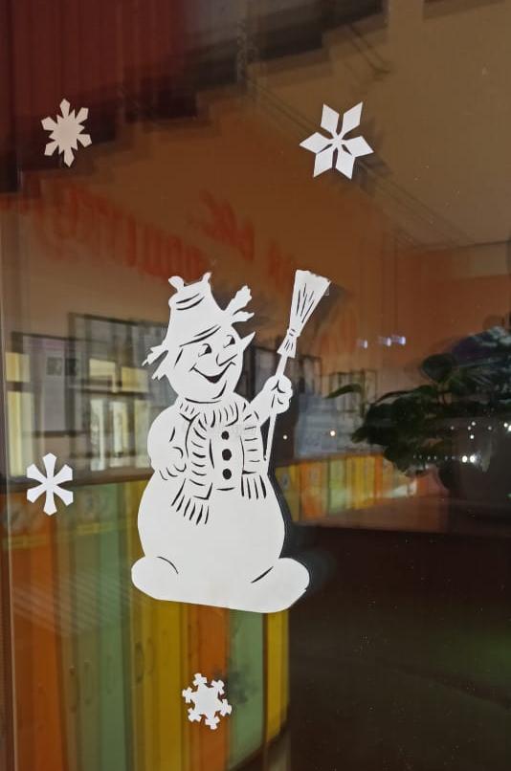
Разукрасили мы окна
Загляденье – посмотри.
Ведь на наших окнах сказка
Оживает изнутри.

Slide 6
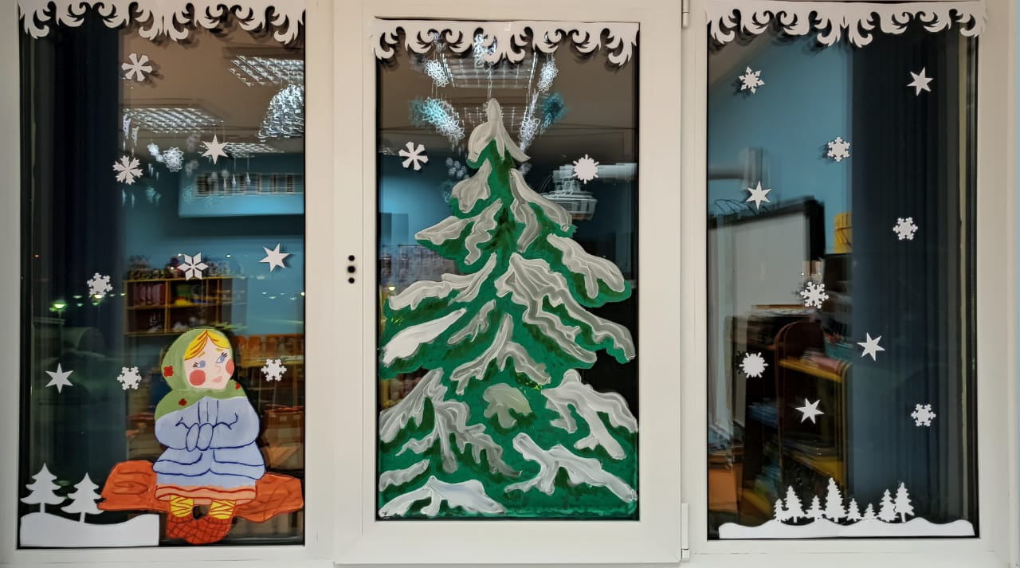
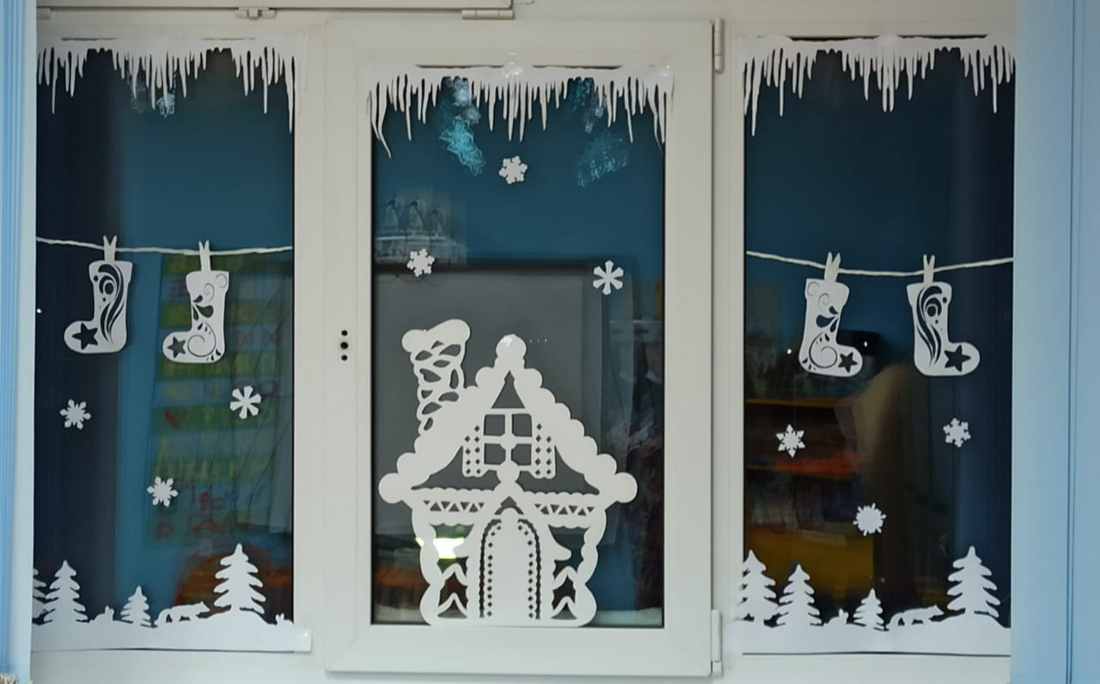
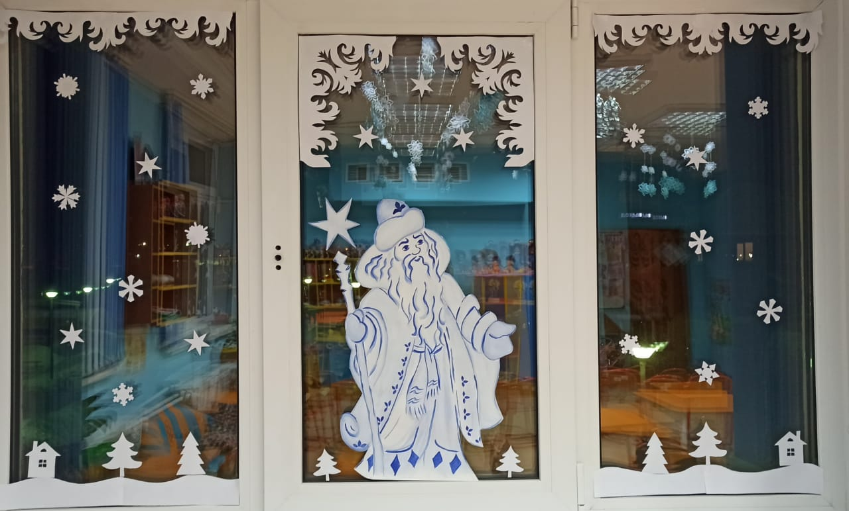
Снежный лес окутал все, вьюгой заметая.
Ведь Морозко там живет, холод напуская.

Slide 7
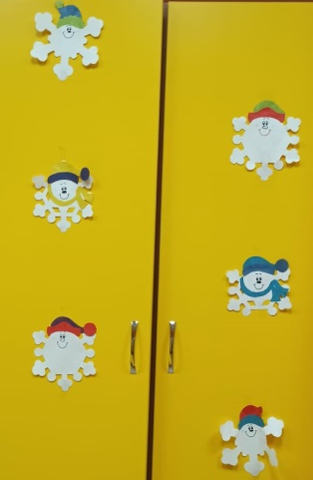
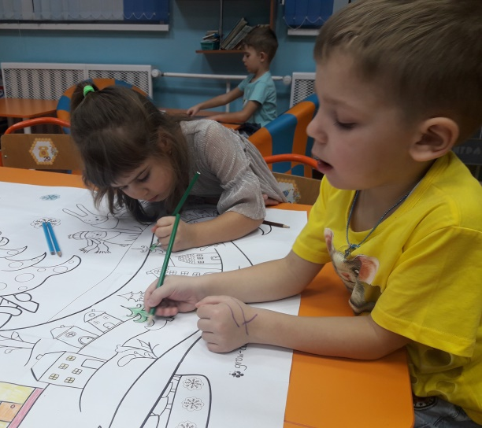
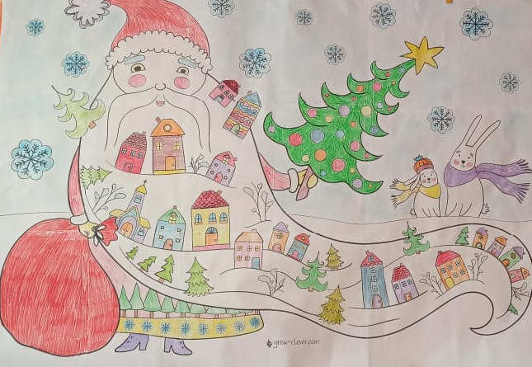
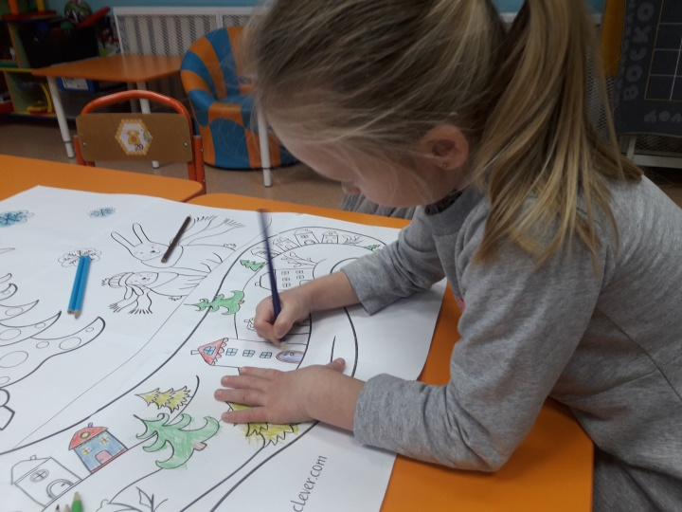
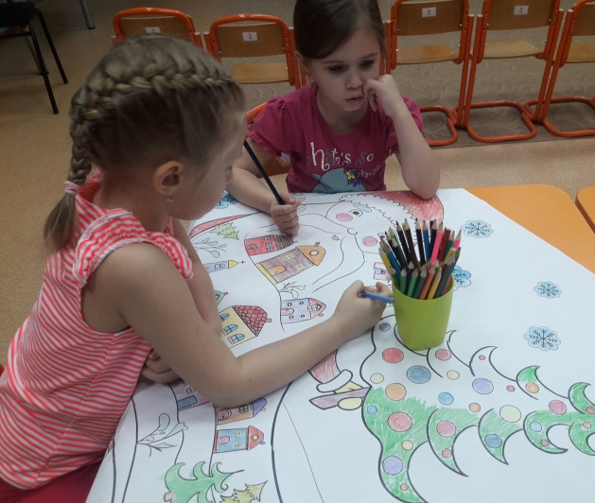
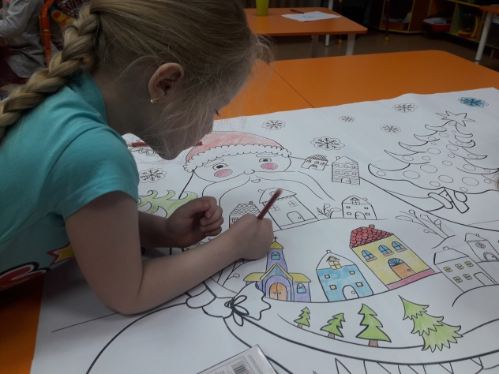
И снежинки в белом танце
Закружат свой снегопад.
Мы с ребятами украсим
Новогодний наш плакат.

Slide 8
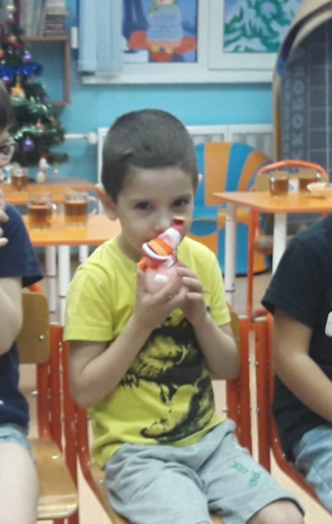
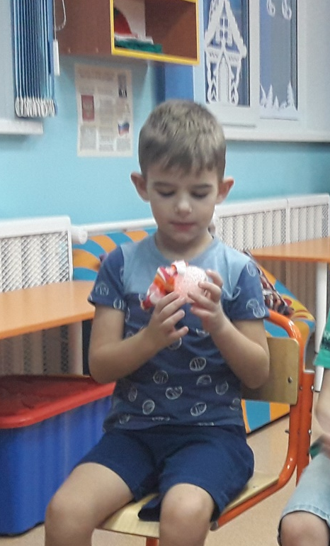
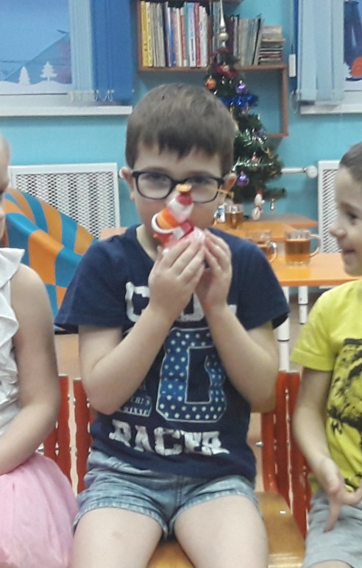
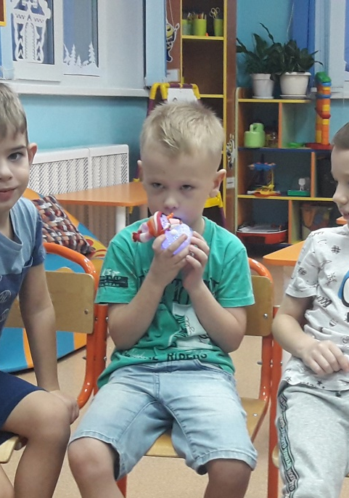
Мы желанье загадали, Снеговичку его мы передали. Донеси мой друг скорей Пожелания детей.
Дед Морозу передай,
Ничего не растеряй.

Slide 9
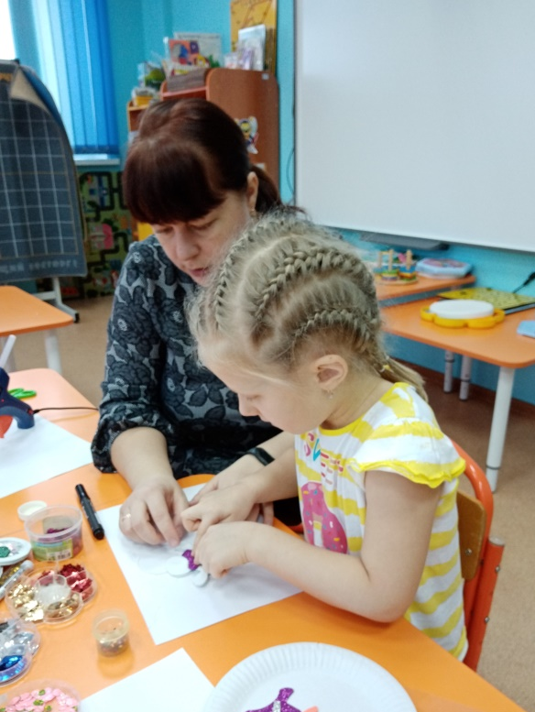
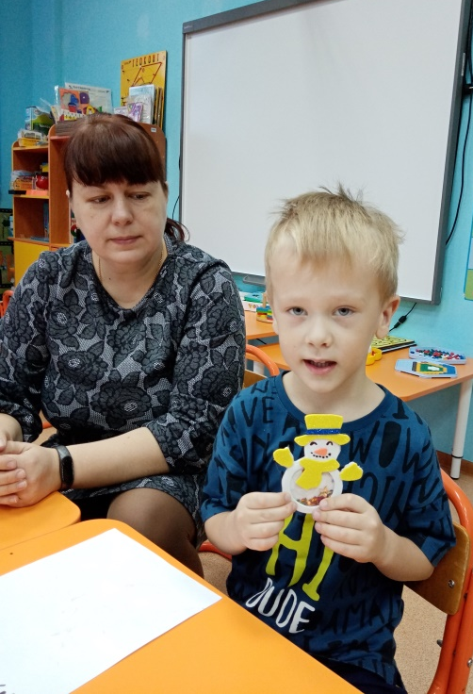
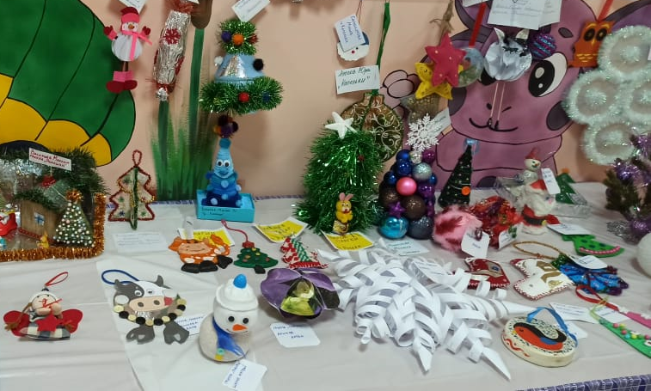
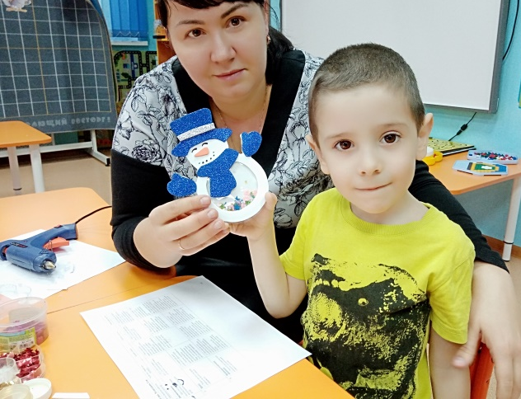
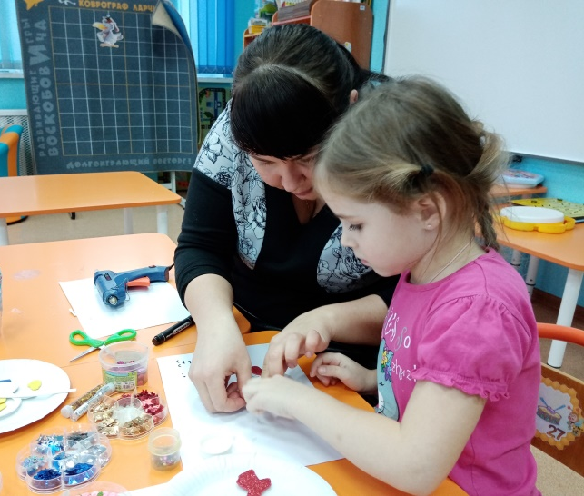
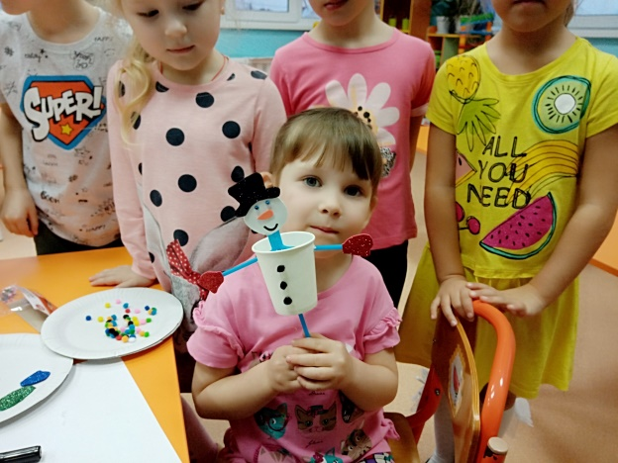
Много сделали поделок,
Мы старались от души.
Посмотрите-ка скорее,
Как они все хороши.

Slide 10
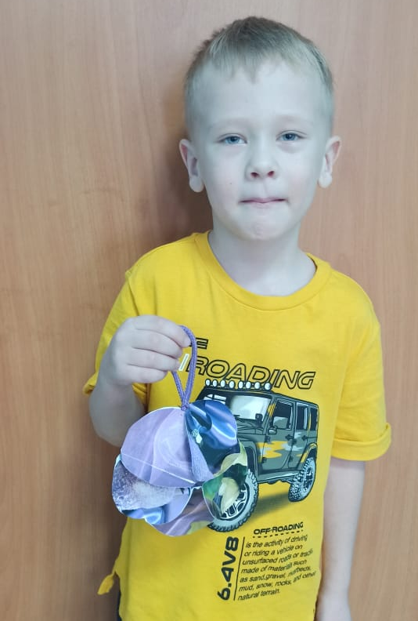
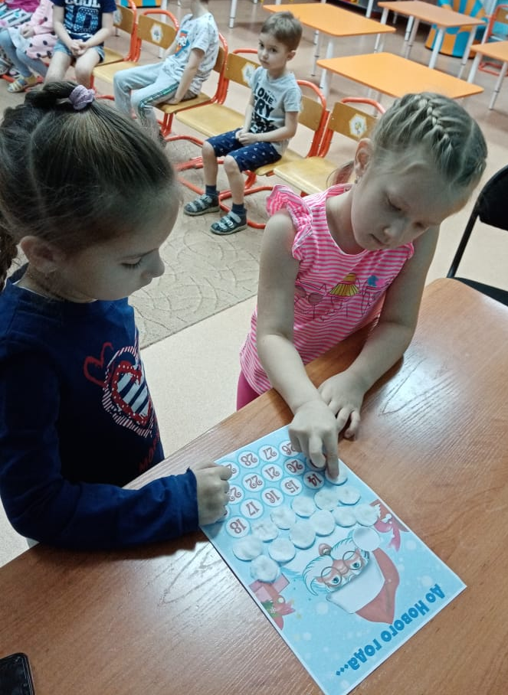
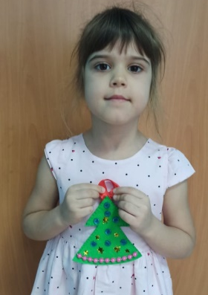
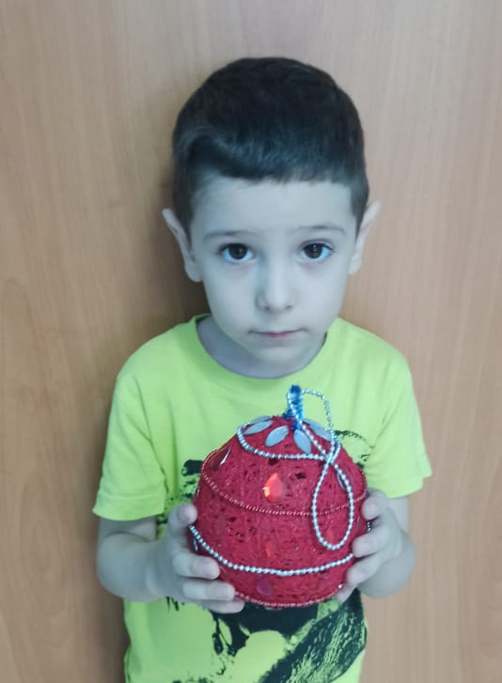
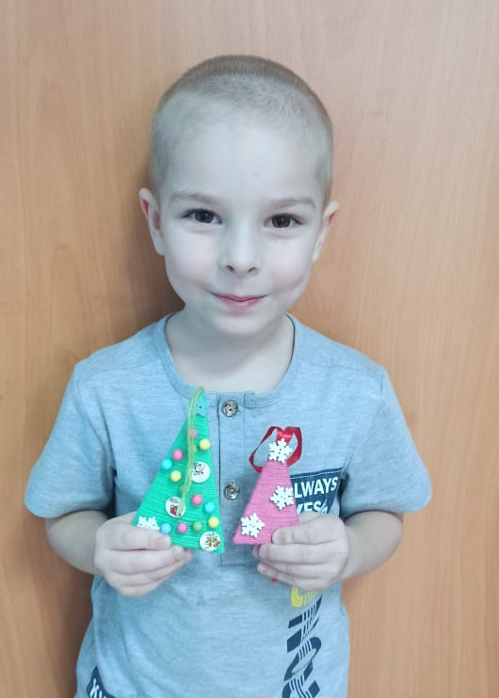
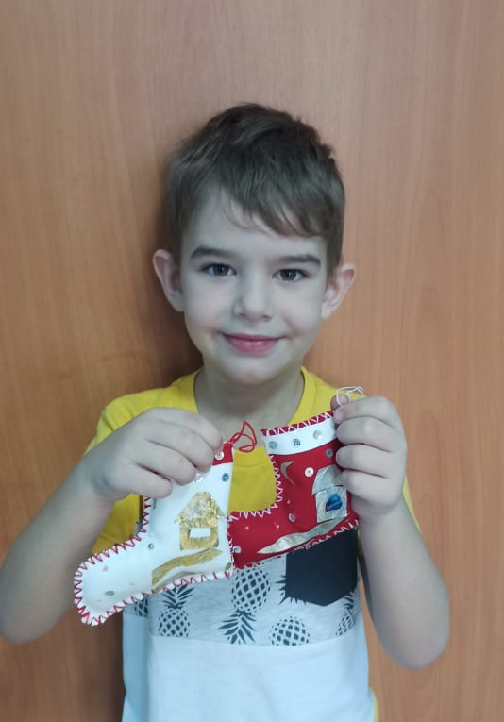
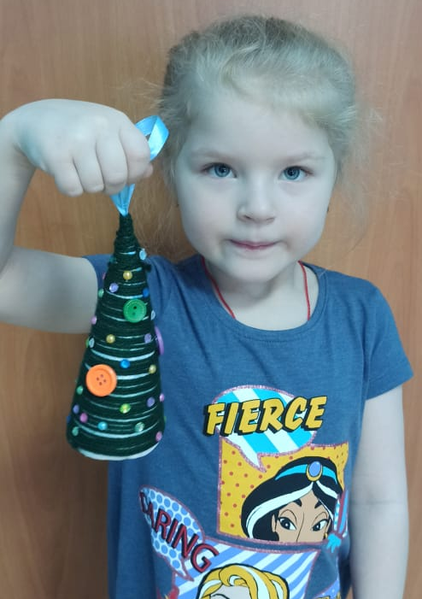
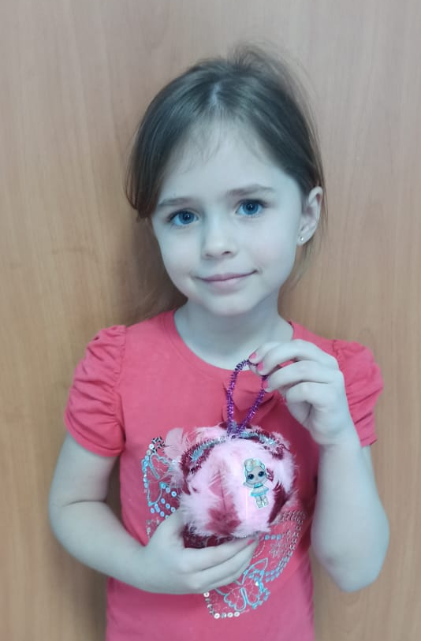
Все мы верим в Новый год,
Все его мы любим.
Пусть он лучшее несет
И удачным будет.

Slide 11
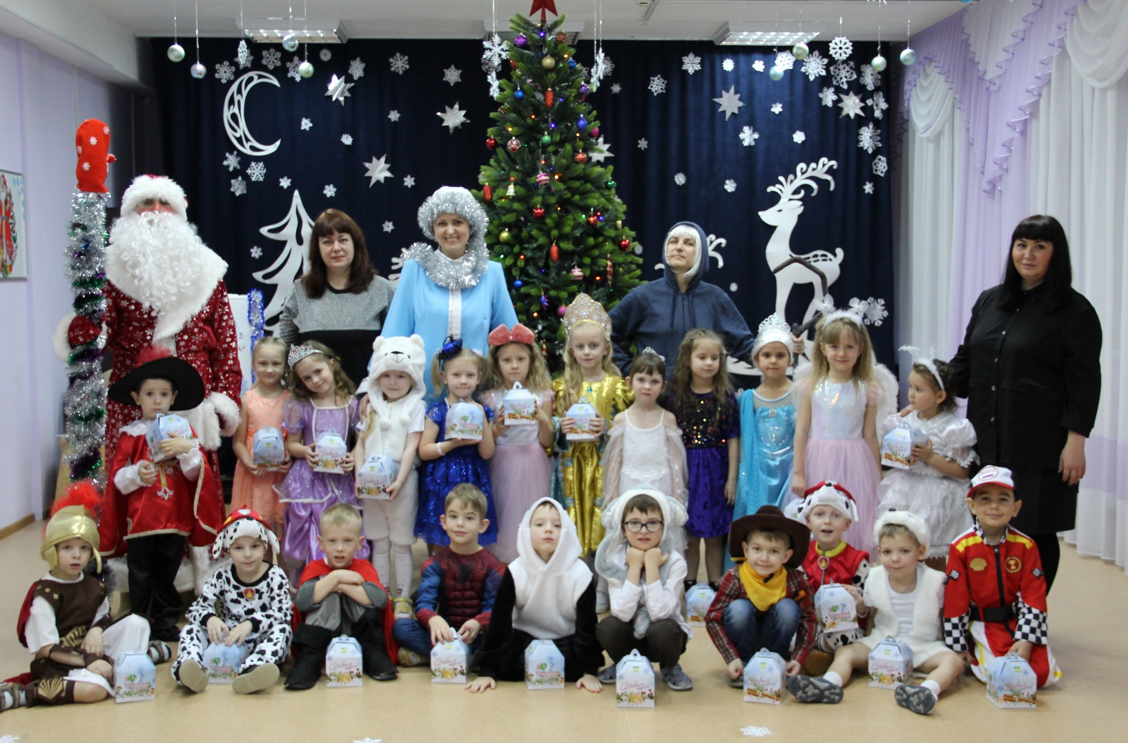
Что за чудо! Что за сказка!
Этот Новогодний праздник.

Slide 12
Спасибо за внимание!

